Slide 1
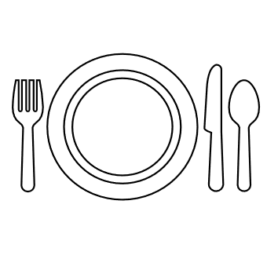
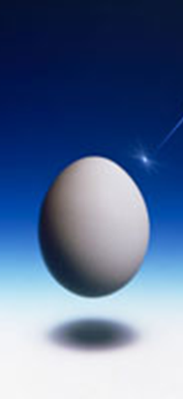
西洋料理の中のたまご
◇たまごと食文化の歴史
◇フランス料理の中のたまごの立ち位置
◇フランス料理の中でのたまごの役割
◇料理は化学 １・２
◇最後に
◇お試し卵料理レシピ
フリーランス料理人
江本浩司

Slide 2
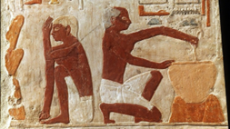
◇食としての卵の歴史 「人類誕生から」
卵がいつから人間の食材になった
人類が石器などの道具を持ち二足歩行をした時代には狩りもしているので、卵を食べた可能性は大いにあると考えられるが、遺跡などに卵の痕跡は残っていない。
約180～5万年前 ホモ・エレクトゥスは加熱調理を知っていたことが遺跡などから推測されている。
約20～3万年前 ホモ・ネアンデルターレンシスの時代は日常的に火を使い調理されていたという説が有力。
紀元前8800年の新石器時代のエジプトの遺跡｢ナブタ･プラヤ遺跡｣からダチョウの卵や鳥の骨片が出土している。
・エジプトの古文書によれば、紀元前1500年ごろには、すでに
鶏が毎日産卵していたという記録が残っています。当時すで
に鶏が採卵用に品種改良されていたと思われる記述もある。

Slide 3
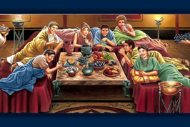
◇食としての卵の歴史 「古代ローマ」
古代ローマでも鶏の品種改良
卵を多く産ませるための改良が2500年前には始まっていたという記録も残されて
います。
古代ローマの貴族の夕食
食事は一日３回で夕食には必ず卵料理が前菜として出されていた。
食事時間は2～3時間。当時、貴族の間では会食が多く行われていて、各貴族は
お抱え料理人を雇っていた。
古代ローマの料理人アピキウス(アピシウス)
この時代、彼の料理書・レシピ集が印刷されている。
その中には卵料理もあり、オムレツや卵のソースも書か
れている。 主に前菜として鶏卵を中心に野菜やサラダ
が提供されていた。

Slide 4
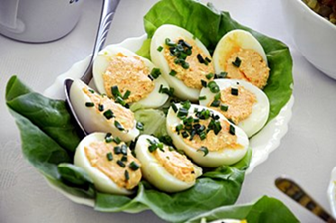
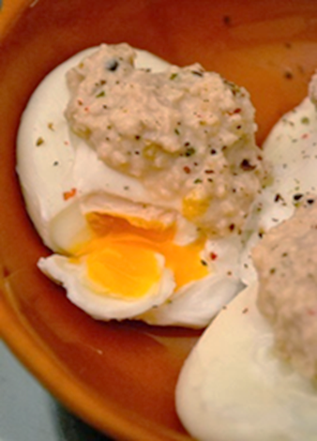
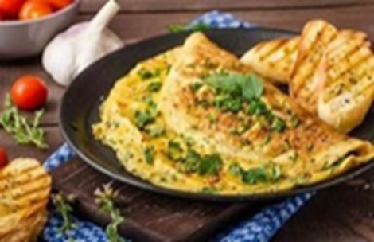
古代ローマの貴族が食べたと思われる卵料理
デヴィルエッグ
ポーチドエッグ松の実ソース
卵を溶いてハーブやチーズを混ぜた焼いたと記載がある（現在のオムレツ？）
～このような料理は14世紀ころまで続く～

Slide 5
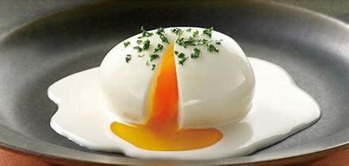
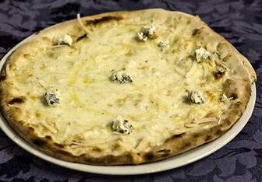
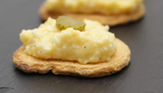
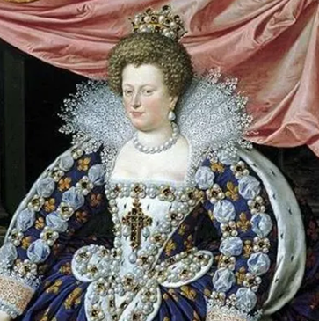
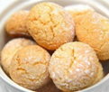
◇食としての卵の歴史「中世代」
▷ルネッサンス中世
フランス（１４世紀）の宮廷料理人にギヨーム・ティレル別名タイユヴァンが
料理本を書いている。この本に｢卵のスープ｣や｢卵のパイ｣、現在日本で言う｢ウ
フマヨ」と呼ばれる半熟のゆで卵のマヨネーズを掛けた料理（ただしこの時代
「マヨネーズ」としては存在していない）、｢茹で玉子のパテ｣など数多くの卵
料理とその調理法が記載されています。
このルネッサンス時代に現代イタリア料理の基礎となるものが出来上がった。
しかし、今の私たちがイメージ今のイタリア料理とは多少違ったもので、古代ロ
ーマ時代からの続きの文化で、中世の影響を色濃く残す
ものでした。1533年にカトリーヌ・ド・メディチがアン
リ2世に嫁ぐときにイタリア料理がフランスにもたらされ
今のフランス料理に発展していく。その中には卵を使う
菓子もあり、その中にはイタリアで｢アマレッティ」と
呼ばれている「マカロン」もありました。

Slide 6
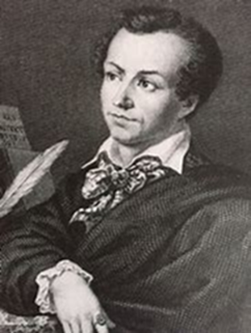
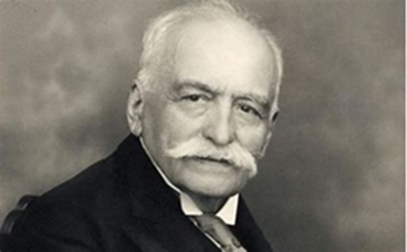
◇卵の食としての歴史 「近 代」
17世紀フランスではイタリア料理の影響から離れるフランス料理の改革が始められた。「オートキュイジーヌ(至高料理)」が誕生し、フランス宮廷料理のフォーマルな様式として定着し、現代ではフランスの伝統的な高級料理モデルとして認識されている。
マリー＝アンワーヌ･カレーム (1784年- 1833年）
オーギュスト・エスコフィエ（1846年- 1935年)
フランス料理の発展に大きく貢献し、当時はシェフ
の帝王かつ帝王のシェフと言われ、
今のような高級フレンチが確立さ
れていなかった頃カトリーヌ･ド･
メディチがイタリアからもたらし
た宮廷料理文化を完成させたと言っ
ても過言ではありません。
「フレンチのシェフたちの元祖」
ともいうべき人物
レストラン経営と料理考案・レシピ集の著述を通じて、伝統的なフランス料理の大衆化・革新に貢献したことで知られる。現在に至るフランス料理発展の重要なリーダーとして、シェフと食通の間で神格化され、「近代フランス料理の父」とも呼ばれている。
ブリガード・ド・キュ
イジーヌ」と呼ばれる
組織構造を厨房内に導
入して調理作業の効率
化を図った。

Slide 7
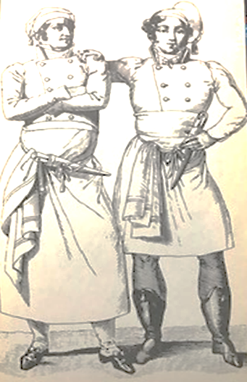
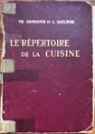
◇フランス料理の中の卵の立ち位置 1
フランス料理のバイブルとして読み継がれているエスコフィエの
教えを書いた本『ル・レペルトワール・ド・ラ・キュイジーヌ』
がある、この本の目次には・・・
A―Fonds de Cuisine. 料理の基本（だし汁）
B―Garnitures et Sauce. 付け合わせとソース
C―Hors-d’œuvre. オードヴル
D―Potages. スープ
E―Œufs. 卵料理
F－Poisson.Crustacés, Mollusques 魚、甲殻類、軟体動物
G―Entrées d’Abats, Entrées Volantes. 屑肉・臓物のアントレ料理、軽いアントレ料理
H－Entrées, Relevés, Rôtis. アントレ、ルルヴェ、ロースト
I－Salades. サラダ
J－Légumes et Pâtes Alimentaires. 野菜と麺類
K－Entremets. アントルメ料理
L－Sauvouries. 後段料理

Slide 8
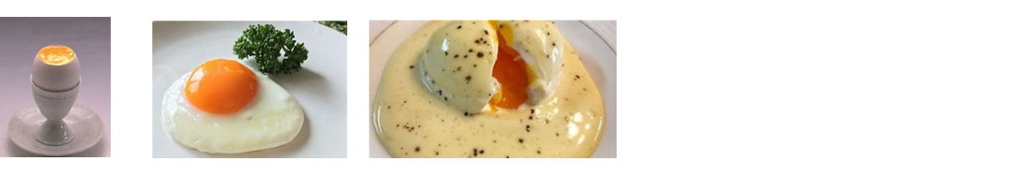
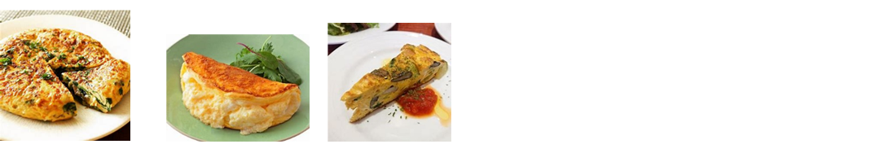
◇フランス料理の中の卵の立ち位置 2
フランス料理の中で卵料理はどのような位置にあるのか、オーギュスト･エスコフィエは、
前菜として捉えていました。
この本には8項目に分類４１６種類の卵料理が紹介されています。
そして「卵のみで作るもの」と「卵に他の食材を加えるもの」に区別していました。
「卵のみで作るもの」 ･･･ 茹でたり、揚げたり、ポッシェしたりと原型を保った調理
「卵に他の食材を加えるもの」･･･ 卵を溶きほぐして野菜やベーコンなど混ぜて調理
＊前菜と決めたのは古代ローマ貴族たちで、夕食の前菜に卵を出すことが多かったそうです

Slide 9
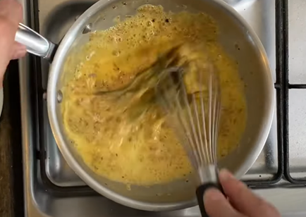
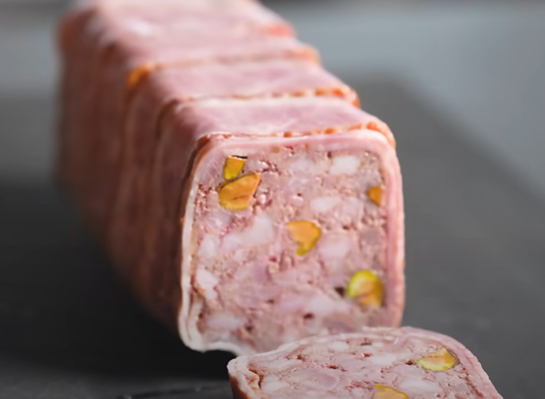
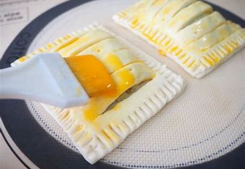
◇フランス料理の中での卵の役割
卵がフランス料理においてどのような重要性を持つか
卵を食べる料理のほかにも多くの卵が使われています
◇ソース ･･･オランデーズやマヨネーズをベースとするソース（温製･冷製）
◇スープ ･･･ヴルテスープ、コンソメなどのクリアースープほか
（コンソメなどスープを澄ますために卵白を使用）
◇パテ、テリーヌ料理 ･･･つなぎ(結着剤)としての食材
◇パイ料理 ･･･各種パイ生地、パイやパンなどを焼く時の艶出し(dore) ほか
◇パン系 ･･･ヴィエノワ、デニッシュ、ブリオッシュほか
◇ガトー ･･･ジェノワーズ（スポンジ）、チョコレート菓子ほか
◇カクテル ･･･エッグノック、ロイヤル・フィズ、トム＆ジェリーほか
特にパティシエの仕事では卵が無いと仕事にならないでしょう。
デザートと呼ばれるスイーツでかなりの割合で卵が使われている。
＊これらはすべて卵の特性「乳化性」「熱凝固性」「起泡性性」を活かしてなりたっている.

Slide 10

◇料理は化学 1
「料理は一番身近な科学実験」 「料理を作るという行為は化学実験と同じだ」
「調理は食材と調味料と温度、時間の化学反応」
～卵料理の化学とは～
『乳化性』 『熱凝固性』 『起泡性』
一例
◁ 玉子焼きの化学 ▷
たんぱく質が熱凝固するには水分が必要です。塩を加えて焼くと変性で凝固が促進され固くな
る。砂糖を加えると保水作用で水分の働きを抑えて熱変性を遅らせ柔らかくなる。さらに、だ
しを加えると熱変性がゆっくりと進み柔らかく、また仕上がりふんわりとなる。
◁ メレンゲの化学 ▷
泡は水分を分離した卵のタンパク質によって形造られる。泡立てて放置しておくと分離して
しまい泡になったタンパク質が再び水分を吸って元の卵白が液状になる。 砂糖を加えると
泡立てたときに、分離した水分をおさえる(砂糖に保水させる)ことで、タンパク質が水分を再
び吸収できないようにする。卵白を泡立てる時にコーンスターチを入れると、気泡の安定性が
高まります。コーンスターチは卵白に含まれるたんぱく質と結合して、泡の壁を強化する役割
があります。また、コーンスターチは水分を吸収して、泡が崩れにくくなります。卵白の泡立
てには、他にも砂糖や温度や粘度、酢なども砂糖や油脂などが影響します。

Slide 11
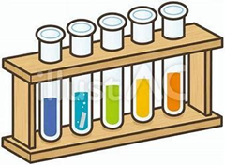
◇料理は化学 2
▷料理が化学なら、料理人は化学者なんでしょうか？ ・・・いいえ違います。
・化学者は物質の変化の謎を研究によって解明します。 一方、料理人はその解明された
化学を使って食材を美味しく変化させます。
・ 技法（調理技術）だけ知っていて、なぜそうなるのか化学を知らずに行なっている料理人が
ほとんどです。 （私も含めて, 悪しからず…）
▷分子ガストロノミー
分子ガストロノミーとは、調理を物理的、化学的に解析した科学的学問分野である。分子美食
学と訳されることもある｡（Wikipediaより） スペインのカタアルーニャ地方のレストラン『エル･
ブジ』(2014年閉店)は学者と実験を重ね、この分子料理を提供し、予約の取れないレストラン
として有名でした。エスプーマやアルギン酸カプセル（人造イクラ）を使った調理科学や、醤
油や柚子など日本の食材を使った斬新な西洋料理で人気を博した。

Slide 12
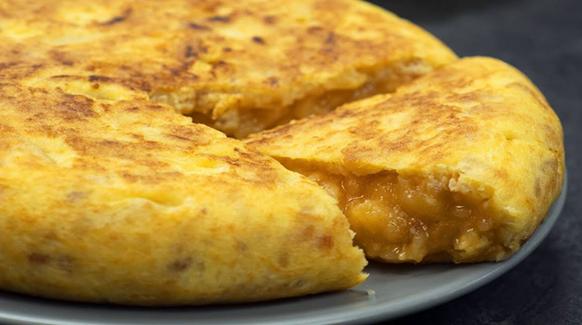
◇最後に
北海道食文化研究会の設立趣旨
北海道大学の研究者と、北の料理人が一堂に会し、食について共に考え、科学的な分析を加えながら、
北海 道の食の歴史と、食を取り巻く環境を再認識し、我々北海道の食文化と調理技術、食の近未来を
改めて模索してみようというのが本会設立の趣旨です。
▷料理人と科学者が協力し、料理のなかで起こるプロセスを分析することで、従来伝わってきた調理法
などを見直す「分子ガストロノミー」、まさに北海道食文化研究会の原点ともいえます。
お試し卵料理レシピ ~じゃがいものスペイン風オムレツ”トルティージャ” ~
材料
・じゃがいも 大３個（500~600g）
・玉葱 中1/2個
・卵 4～5個
・オリーブオイル（エクストラバージン） 適量
・塩、胡椒、(ローリエ） 適量
作り方 次ページへ

